Slide 1
Градусна і радіанна
міри кутів
Робота студенток групи Б50/9-11
Камінської Олени
Красюн Тетяни

Slide 2

Градусна міра кута

Slide 3
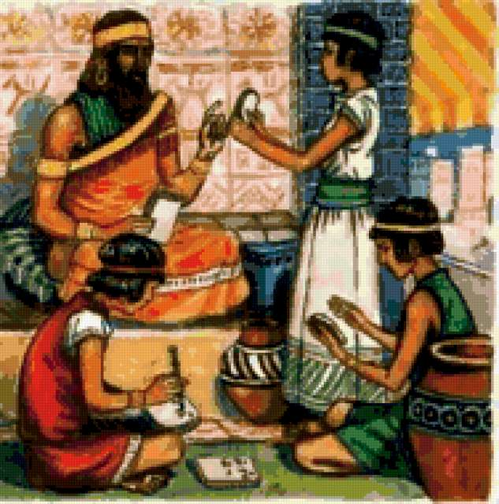
Д
Р
Е
В
Н
І
Й
В
А
В
І
Л
О
н

Slide 4
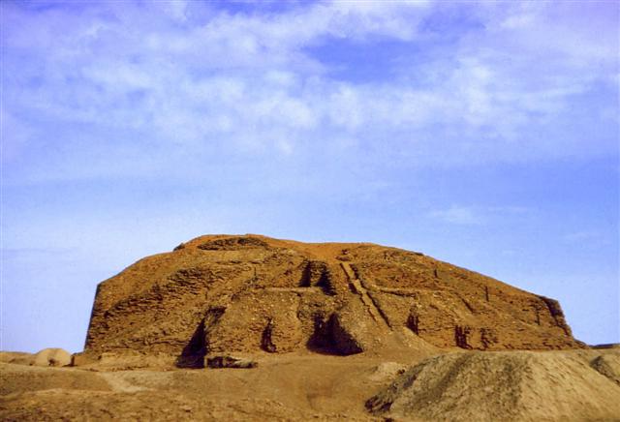
Ще в Древньому Вавілоні за довго до нашої ери жерці вважали, що свій
денний шлях сонце проходить за 180 кроків, а значить один крок складає
1/180 розгорнутого кута.
У Вавілоні була прийнята шестидесятирічна система числення,
тобто фактично числа записувались у вигляді суми степенів числа 60, а не 10.
Тому зрозуміло, що для більш мілких одиниць вимірювання кутів один
“крок ” послідовно ділиться на 60 частин. А саме слово “градус” походить від латинського gradus (крок, сходинка). Секунда перекладається як “друга”.

Slide 5
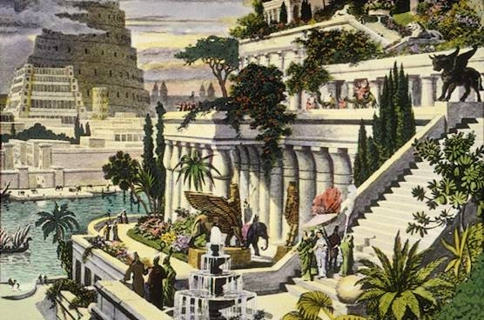
Майже за 3 тис. років до н.е. у Вавілоні був календар,
отже велись астрономічні обчислення, які неможливі без тригонометричних розрахунків
π

Slide 6
Радіанна міра кута

Slide 7
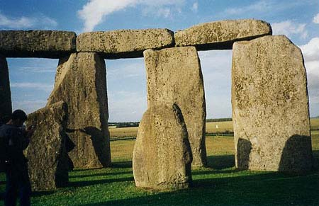
Інша одиниця вимірювання кутів - радіанна введена зовсім недавно.
Перше видання (це були екзаменаційні білети), що містили термін
“радіан” з’явилось в 1873р. в Англії.
Сам термін “радіан” походить від латинського radius (спиця, промінь).
А
Н
Г
Л
І
я

Slide 8
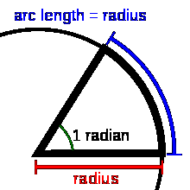
При радіанному вимірюванні за одиницю
вимірювання беруть радіан – дугу, довжина якої
дорівнює радіусу цієї дуги. Радіанну міру дуги
обчислюють за формулою , де α - радіанна міра
дуги, l- довжина дуги кола, r - радіус цієї дуги.
Градусна міра одного радіана дорівнює 57˚17′44″,8
Радіанна міра розгорнутого кута дорівнює π, тобто π=180˚

Slide 9
Формула переходу від градусної міри до радіанної
де α˚ - градусна міра дуги (кута).
Радіанна міра одного градуса дорівнює 0,0175 радіана.
До речі:
радіан не має ніяких позначень; наприклад, запис sin 2 означає “синус двох радіан”, а запис sin 2⁰ означає “синус двох градусів”.

Slide 10
Перехід від градусів до радіан
Задача
Дано: кут α = 30⁰.
Треба: перевести в радіани.
1
Складаємо пропорцію:
180⁰ - π
30⁰ - α
30⁰∙π
180⁰
π
6
2
α =
=
3
Відповідь:
α = 30⁰ =
π
6
Самостійно
Переведіть у радіанну міру:
45⁰, 60⁰, 90⁰, 120⁰ ,135⁰, 150⁰, 210⁰, 240⁰.

Slide 11
Формула переходу від радіанної міри до градусної

Slide 12
Перехід від радіан до градусів
Задача
Дано: кут α = .
Треба: перевести в градуси.
π
3
Пам’ятаємо, що π = 180⁰
π
3
180⁰
3
α = = = 60⁰
Самостійно
Переведіть у градуси:
π
8
5π
8
5π
4
7π
12
, , , .

Slide 13
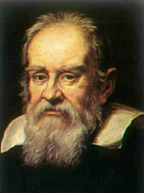
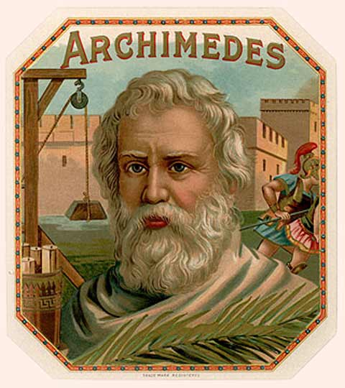
Різні співвідношення відрізків трикутника та кола зустрічаються вже в III ст. до нашої ери в роботах великих математиків Древньої Греції – Евкліда, Архімеда, Аполонія Пергського

Slide 14
Поняття одиничного кола

Slide 15
Одиничне коло
Одиничним колом називається коло з центром у початку координат і радіусом рівним одиниці
Кожному дійсному числу α на колі
відповідає точка Pα, яку дістаємо з точки Pо кола з координатами (1;0)
переміщенням вздовж кола на відстань α проти руху годинникової стрілки
при α >0 і на відстань α за рухом
годинникової стрілка, при α < 0 .

Slide 16
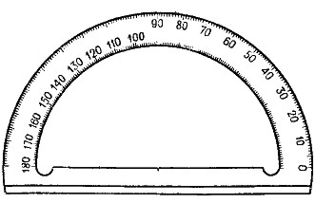
Зображення кутів на одиничному колі в градусній мірі
90⁰
120⁰
-270⁰
60⁰
Додатні кути
135⁰
-240⁰
-300⁰
45⁰
-225⁰
-315⁰
150⁰
30⁰
-210⁰
-330⁰
180⁰
-180⁰
-360⁰
0(360)⁰
-150⁰
-30⁰
210⁰
330⁰
-135⁰
-45⁰
225⁰
-120⁰
-60⁰
315⁰
240⁰
-90⁰
Від’ємні кути
300⁰
270⁰

Slide 17
Зображення кутів на одиничному колі в радіанах
^{π}
⁰
^{2π}

Slide 18
Дякуємо за увагу.

